Slide 1
Наставничество, как инструмент повышения профессионального мастерства педагога
Заместитель директора ГБООУ
«Болгарская санаторная школа-интернат»
Беляева Е.Ю.

Slide 3
Учитель | Ориентирован на обучение, его цель — передать знания и учебный материал, помочь усвоить информацию и развить учебные навыки. Он следует определенной учебной программе и поурочному плану.
Руководитель | Ориентирован на достижение определенных целей и выполнение задач в организации или коллективе. Ему необходимо руководить, координировать действия других и управлять. Он выносит решения и дает указания.
Наставник: | Ориентирован на развитие личности, профессиональный рост другого человека. Его цель — помочь осваивать новые навыки, развивать себя и достигать своих целей.

Slide 4
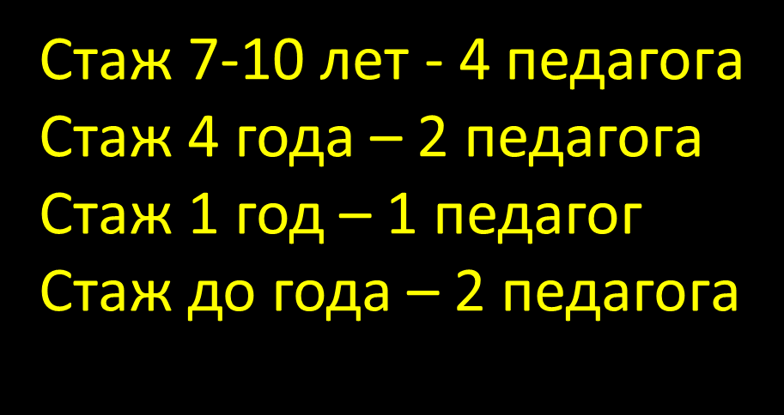
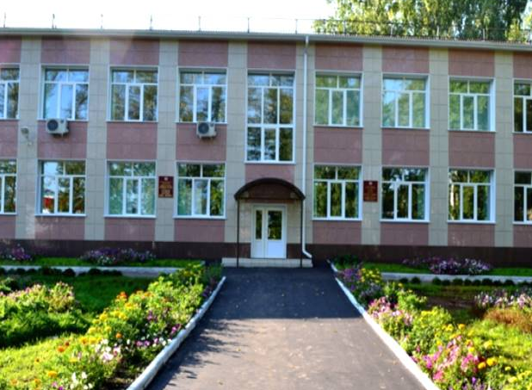
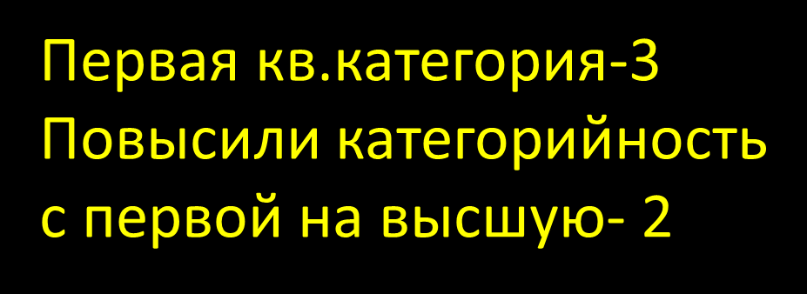
Стабильный коллектив педагогов
наставничество
Результаты наставничества
Конкурсы педагогического мастерства
Участие обучающихся в конкурсах

Slide 5











 | НАСТАВНИЧЕСТВО

Slide 6
СПАСИБО ЗА ВНИМАНИЕ!

